Slide 1





UML及StarUML介绍











G4小组



组长：郑丁公







组员：嵇德宏，谢正树，张晓钒，张天颖



Slide 2
目 录
contents
2.1
UML介绍
2.2
StarUML




2



2.3

问题
2.4
3




2.5
4




2.6











Slide 3








2.1








UML介绍











Slide 4
前言：
20世纪90年代，人们推出了许多不同的面向对象设计和分析方法，OMT(Rumbaugh)、Booch和OOSE(Jacobson)是当中最为流行的3种方法。其中，OMT方法强在分析方面，但弱在设计方面；Booch方法强在设计方面，但弱在分析方面；OOSE方法强在行为分析方面，但弱在其他方面。

Slide 5
过程：
这些面向对象的设计和分析方法之间开始出现了交叉，但它们仍然都拥有自己的独特表示法。这些不同表示法的使用给建模者造成了混乱，因为不同方法中的相同符号的含义可能并不相同。
例如，实心小圆圈在OMT方法中是一个多重性指示器，在Booch方法中则是聚合符号。这个阶段就是后来人们所说的方法之战阶段。

Slide 6
结果：
面向对象的分析与设计(OOA&D)方法的发展在80年代末至90年代中出现了一个高潮,UML是这个高潮的产物。它不仅统一了Booch、Rumbaugh和Jacobson的表示方法,而且对其作了进一步的发展,并最终统一为大众所接受的标准建模语言

Slide 7
什么是UML
Unified Modeling Language (UML)又称统一建模语言或标准建模语言，是支持模型化和软件系统开发的图形化语言，为软件开发的所有阶段提供模型化和可视化支持，包括由需求分析到规格，到构造和配置。

Slide 8
中文名称
统一建模语言
外文名称
UML （Unified Modeling Language ）
别名
标准建模语言
出现年代
1997年
作 用
支持模型化和软件开发
产 源
OOA&D，OOAD （面向对象的分析与设计）

Slide 9
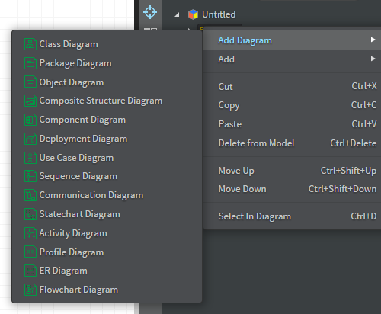
UML 2.2中一共定义了14种图示（diagrams）。
结构性图形（Structure diagrams） 强调的是系统式的建模：
类图 (Class Diagram)
组件图(Component diagram)
复合结构图(Composite structure diagram)
部署图(Deployment diagram)
对象图(Object diagram)
包图(Package diagram)

Slide 10
行为式图形（Behavior diagrams） 强调系统模型中触发的事件：
活动图(Activity diagram)
状态机图 (State Machine diagram)
用例图 (Use Case Diagram)

Slide 11
沟通性图形（Interaction diagrams）, 属于行为图形的子集合，强调系统模型中的资料流程：
通信图(Communication diagram）
交互概述图(Interaction overview diagram) (UML 2.0)
循序图(Sequence diagram)
时间图(UML Timing Diagram) (UML 2.0)

Slide 12
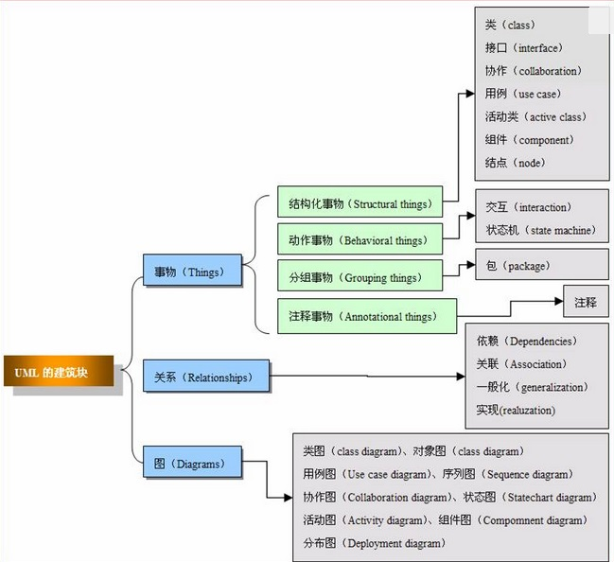

Slide 13








2.2








StarUML











Slide 14
外文名
StarUML
简 称
SU
所属国家
韩国
工具种类
开放源码的UML开发工具

Slide 15

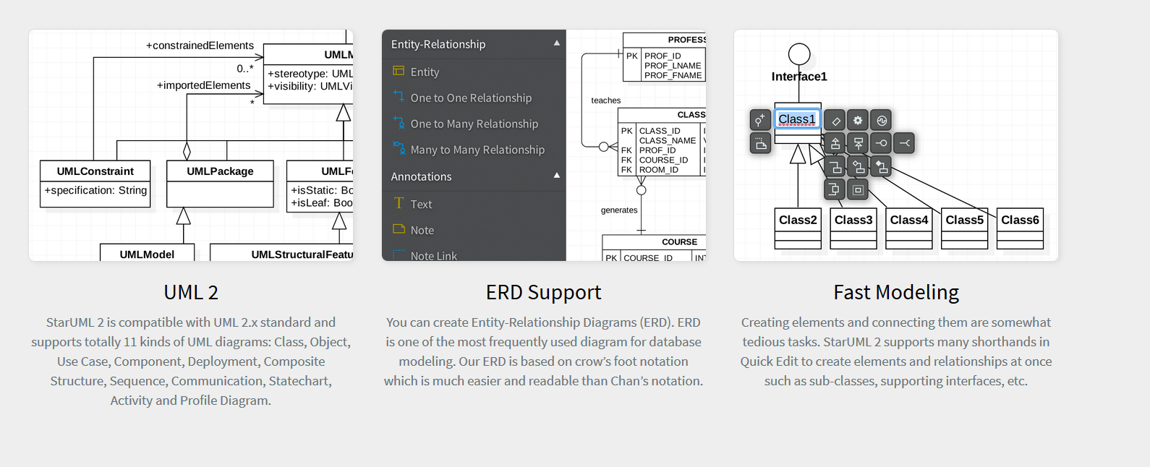

Slide 16
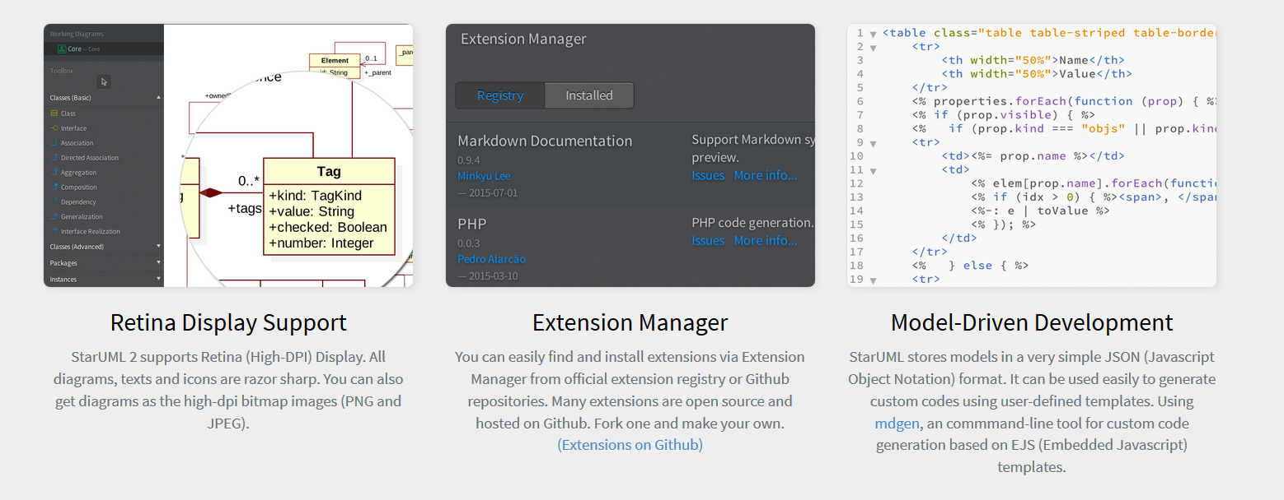

Slide 17
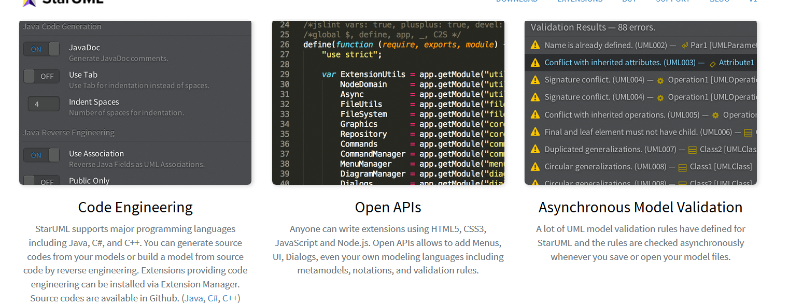

Slide 18
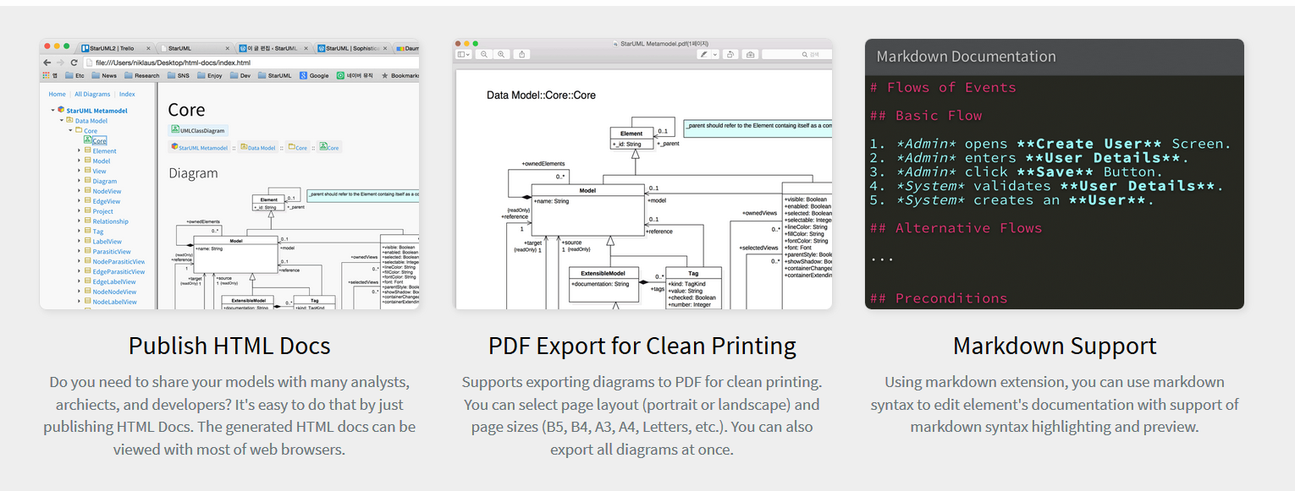

Slide 19
实际演示

Slide 20








2.3








问题











Slide 21
1.StarUML相比于IBM系列工具有什么优点？

Slide 22
任务分工及参考资料
郑丁公：反转课堂PPT、需求工程计划PPT、需求访谈前期准备 8
张晓钒：项目总体计划、项目章程、配置管理
wbs，obs完善。 9
谢正树：需求工程计划 8
嵇德宏：需求工程计划、会议记录 7
张天颖：甘特图 8

Slide 23








谢谢



















